Slide 1
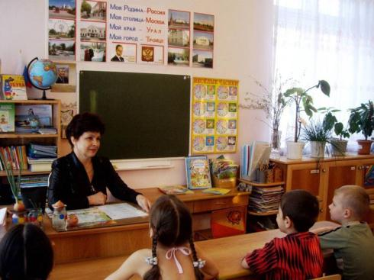
ПОРТФОЛИО
Воспитателя
Голенок Валентины Ивановны

Slide 2
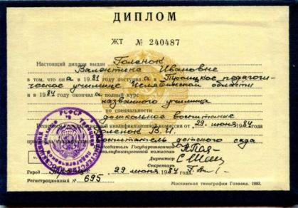
Голенок Валентина Ивановна 05.10.1954 года рождения, имею среднее специальное образование, окончила Троицкое педагогическое училище в 1984 году. Решением квалификационной комиссии от 29 июня 1984 года присвоена квалификация «Воспитатель детского сада»

Slide 3
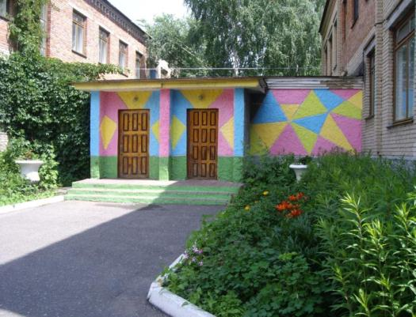
Работаю воспитателем в Муниципальном бюджетном дошкольном образовательном учреждении комбинированного вида «Детский сад № 28 «Берёзка» г. Троицка Общий трудовой стаж – 36 лет Стаж педагогической работы – 26 лет В данном учреждении – 13 лет

Slide 4
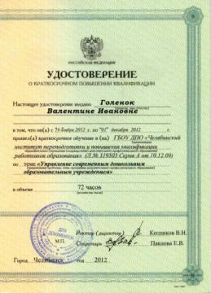
Участница городского конкурса «Педагог года в дошкольном образовании» - апрель 2010 г. Прошла курсы повышения квалификации - ГБОУ ДПО «Челябинский институт переподготовки и повышения квалификации работников образования» ноябрь – 2012 г. Имею первую квалификационную категорию по должности «воспитатель»

Slide 5
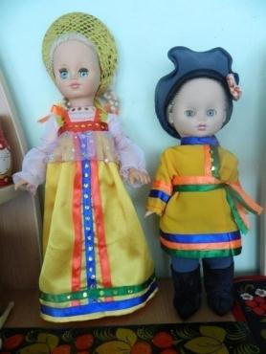
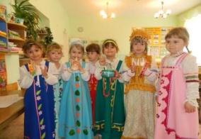
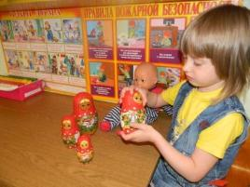
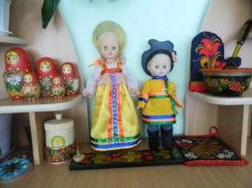
Принимала участие в городском семинаре с презентацией на тему «Использование народного фольклора при организации игровой деятельности в детском саду» Организовала фольклорный уголок в своей группе. 2013 г.

Slide 6
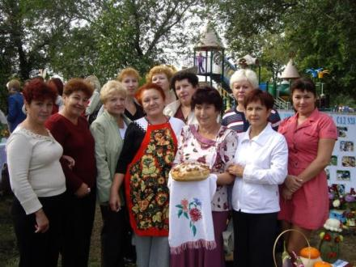
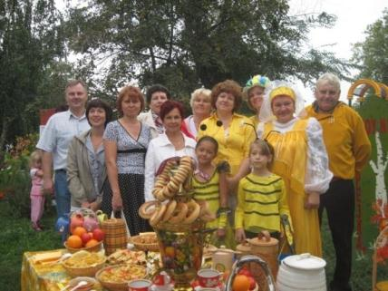
«Щедрое лето»

Slide 7
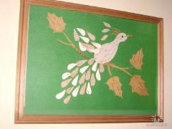
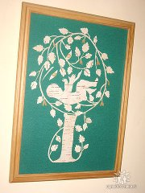
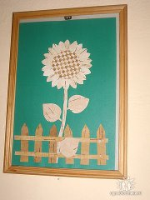
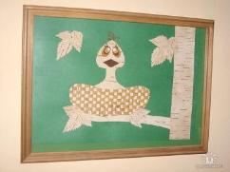
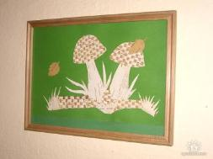
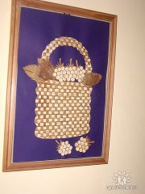
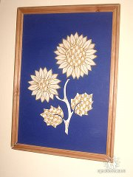
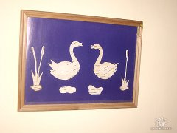
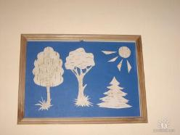
Мои работы из бересты

Slide 8
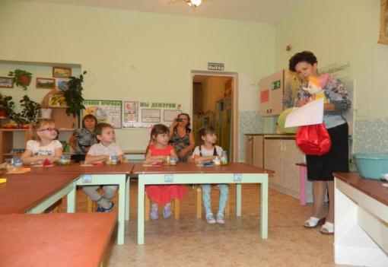
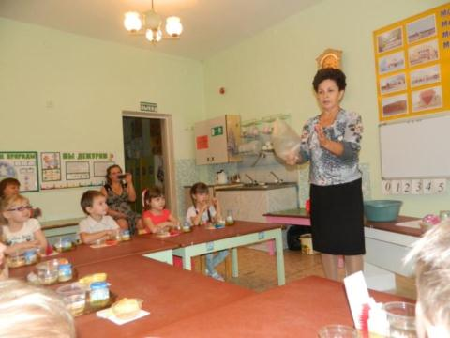
Открытое занятие «Волшебный воздух»
Через нос проходит в грудь, И обратный держит путь. Он невидимый, и всё же Без него мы жить не можем

Slide 9
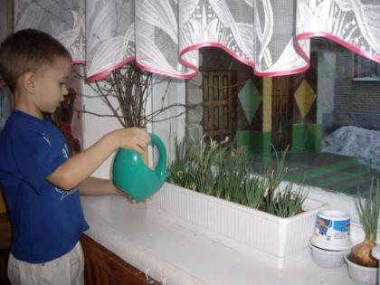
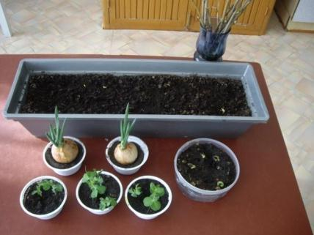
Огород на окне. Выращиваем и наблюдаем за ростом томатов, лука, гороха, фасоли. Проводим эксперименты: выявляем необходимость воды, света, тепла для роста растений.

Slide 10
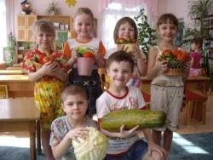
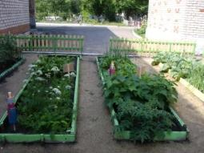
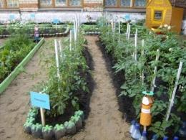
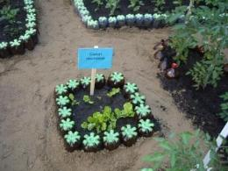
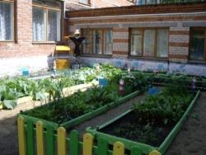
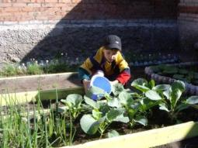
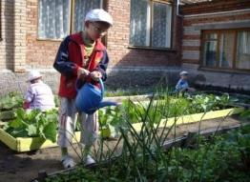
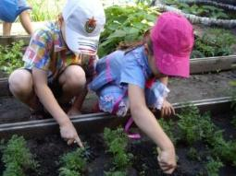
Не позволяй душе лениться! Чтоб в ступе воду не толочь, Душа обязана трудиться И день, и ночь, и день и ночь. Н.Заболоцкий.

Slide 11
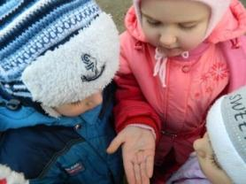
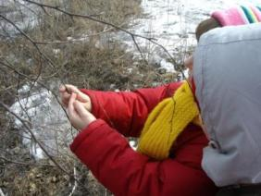
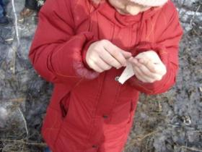
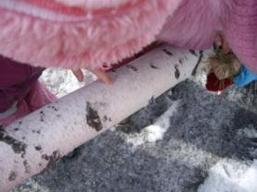
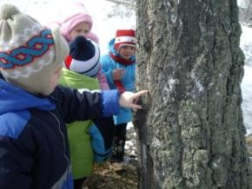
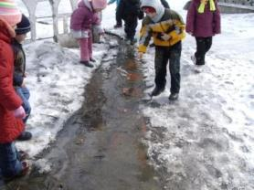
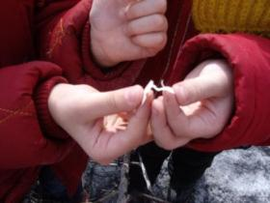
Природа – это единственная книга, каждая страница которой полна глубокого содержания. И.В.Гете.

Slide 12
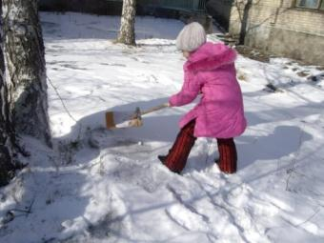
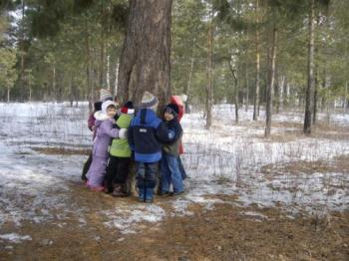
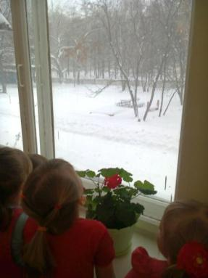
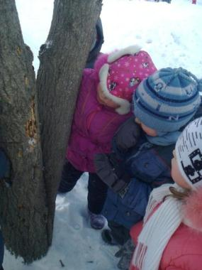
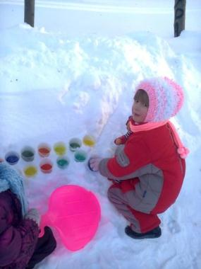

Slide 13
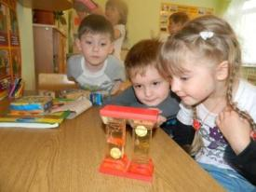
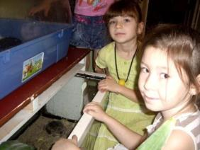
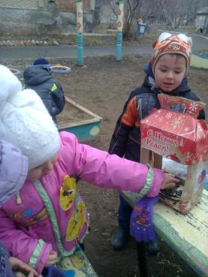
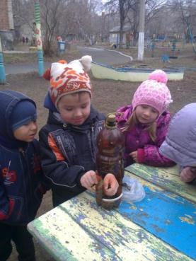
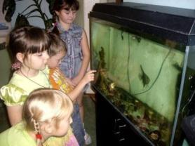
Наблюдаем, заботимся о животных и птицах

Slide 14
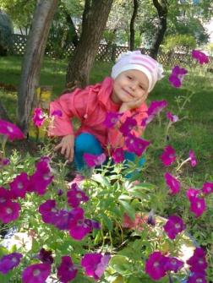
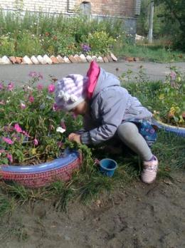
Пусть будет в человеке все прекрасно, И мысли, и поступки, и душа! В гармонии с природой и с собою На свете чтобы жили малыши, Воспитывайте в детях, берегите, Храните экологию души! Н.Луконина.

Slide 15
Если я сорву цветок,
Если ты сорвешь цветок…
Если все: и Я, и Ты –
Если Мы сорвем цветы,
То окажутся пусты
И деревья, и кусты…
И не будет красоты.

Slide 16
Красивые осенние листья пригодятся для аппликаций

Slide 17
Поделки из солёного теста, природного материала. Рисуем пластилином.

Slide 18
Поделки из фруктов, крупы

Slide 20
Наши впечатления от наблюдений мы воплощаем в творческих работах

Slide 21
Маленькие помощники

Slide 22
Игра - это естественная потребность детей, это способ познания окружающего.

Slide 23
«Маленькие дети… играют, как птица поёт». Н.К.Крупская

Slide 24
Мир детства не может быть без игры.

Slide 25
Игра в жизни ребёнка – это минуты радости, забавы, соревнования, она ведёт ребёнка по жизни.

Slide 26
Игра— это школа воспитания.

Slide 27
На дворах и домах
Снег лежит полотном.
И на солнце блестит
Разноцветным огнем.

Slide 28
Ни минутки без игры

Slide 29
Театральная деятельность : сказка «Репка»

Slide 30
Физкультминутка – это здорово!

